Slide 1






Chào mừng các em đến với
Môn Toán

Slide 2




Chủ đề 7:
ÔN TẬP HỌC KÌ I
Bài 33: Ôn tập phép cộng, phép trừ
trong phạm vi 20, 100
Tiết 1: ÔN TẬP PHÉP CỘNG, PHÉP TRỪ TRONG PHẠM VI 20

Slide 3

1. Củng cố phép cộng, trừ (qua 10) trong phạm vi 20
Vận dụng bảng cộng, trừ vào
giải toán thực tế
Yêu cầu cần đạt
Rèn kĩ năng tính toán

Slide 4








1
Tính nhẩm
15
12
5 + 7
12
7 + 7
9 + 6
8 + 4
=
=
14
=
=
4 + 8
12
=
15
=
9
9
6 + 9
15 - 6
=
=
14 - 5
8
=
6
13 - 8
5
=
4
=
12 - 4
11 - 7
=
15 - 9
Bản quyền : FB Đặng Nhật Linh- https://www.facebook.com/nhat.linh.3557440

Slide 5




2
Mỗi số 7, 5, 11, 13 là kết quả của những
phép tính nào?
Bản quyền : FB Đặng Nhật Linh- https://www.facebook.com/nhat.linh.3557440

Slide 6
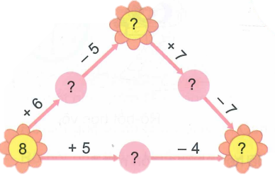
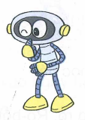

3
Số?
9
?
14
16
?
?
?
13
9
?

Slide 7
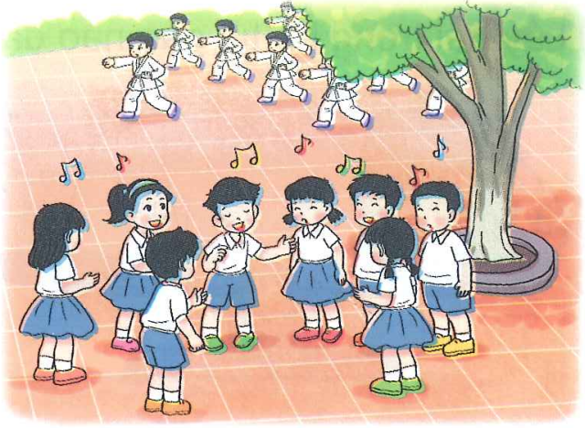
4
Lớp 2A có 8 bạn học hát. Số bạn học võ nhiều hơn số bạn học hát là 5 bạn. Hỏi lớp 2A có bao nhiêu bạn học võ?
Tóm tắt:
Học hát: 8 bạn
Học võ nhiều hơn học hát: 5 bạn
Học võ: .... bạn?

Slide 8
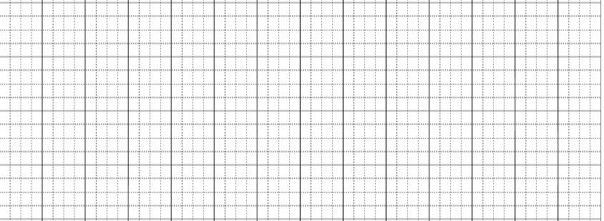
4
Lớp 2A có 8 bạn học hát. Số bạn học võ nhiều hơn số bạn học hát là 5 bạn. Hỏi lớp 2A có bao nhiêu bạn học võ?
Tóm tắt:
Học hát: 8 bạn
Học võ nhiều hơn học hát: 5 bạn
Học võ: .... bạn?
Bài giải
Lớp 2A có số bạn học võ là:
8 + 5 = 13 ( bạn)
Đáp số: 13 bạn

Slide 9

Dặn dò
Ôn lại bảng cộng, trừ trong phạm vi 20.
Xem trước bài sau :
“Tiết 2 - Luyện tập chung”.

Slide 10

Tạm biệt và hẹn gặp lại
các con vào những tiết học sau!

